Slide 1
论文撤稿后的处理程序探讨
报告人：胡添凤，公共政策与管理学院
陶 猛，光电学院
2021年10月29日

Slide 2
报 告 提 纲
1. 论文撤稿现象及其原因
2. 学术不端导致论文撤稿案例分析
3. 论文撤稿后要不要处理？如何处理？
4. 对学术不端处理程序的建议

Slide 3
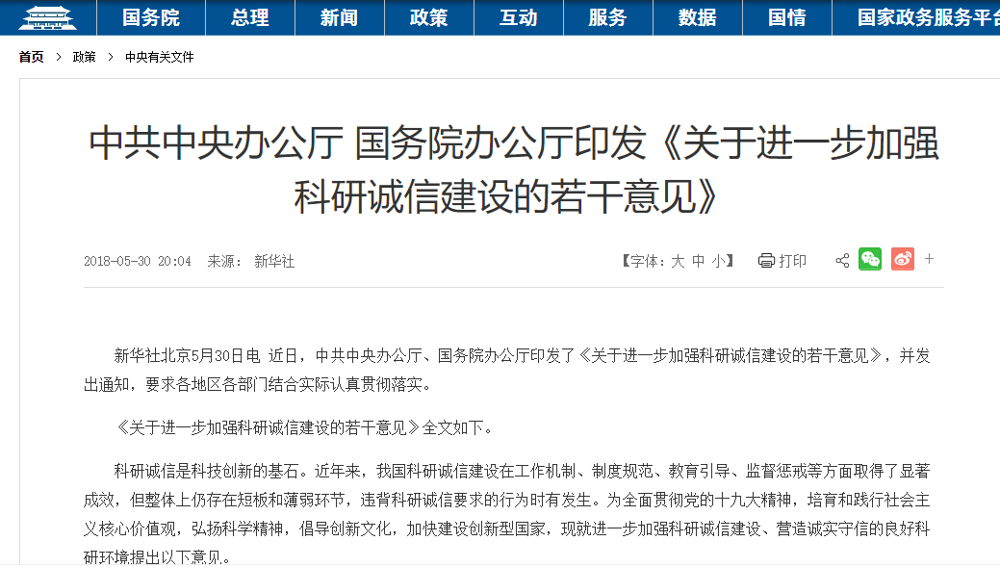
背景：党中央、国务院高度重视科研诚信建设
科研诚信是科技创新的基石。近年来，中国科技快速发展，取得世界瞩目的成就，为建设创新型国家奠定坚实基础，然而科研不端行为却时有发生，给国内科技界形象造成了恶劣影响。党中央、国务院高度重视科研诚信建设，先后出台了《关于进一步加强科研诚信建设的若干意见》（2018）《关于进一步弘扬科学家精神加强作风建设和学风建设的意见》（2019）等重要文件进行规范和引导；科技部等科研诚信建设联席会议成员单位也出台《科研诚信案件调查处理规则 ( 试行 )》等文件，加强对科研不端案件的查处。

Slide 4
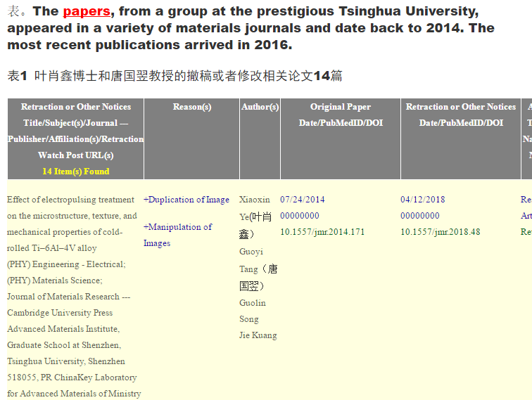
背景：学术不端导致论文被撤稿事件频发
媒体陆续曝光的《肿瘤生物学》杂志“107 篇论文撤稿事件”、南京大学“梁莹事件”等引发社会广泛关注。
为了保障科研论文真实可信，在由伪造、篡改等不端行为以及一些诚实的错误等引起的数据不可信、重复发表并且没有交叉引用、剽窃、存在伦理问题时会建议编辑考虑撤稿。
叶肖鑫博士和唐国翌教授的撤稿或者修改相关论文14篇

Slide 5
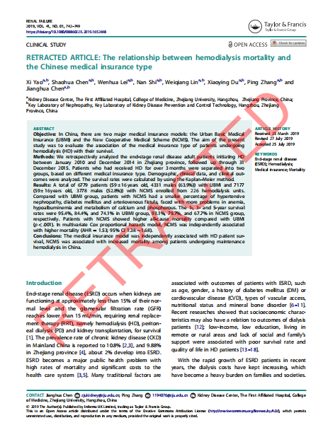
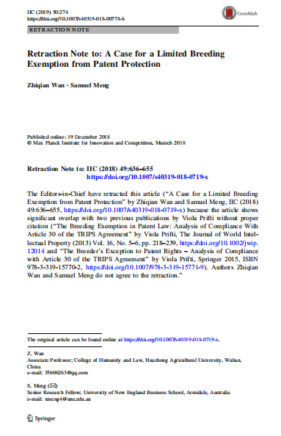
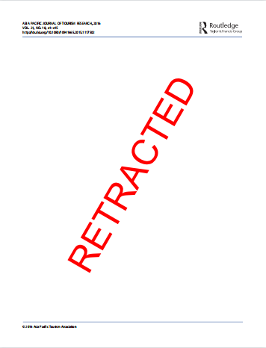
论文撤稿的含义
根据《医学期刊编辑出版伦理规范》，所谓撤销论文是指已经发表的，经作者申请或科学共同体成员举报，在调查后发现存在错误或学术不端行为的，对科学发展具有不良影响的，同时载文期刊针对该文发布正式撤销声明以告知公众的论文。^{[1]}
参考文献：《 中国护理管理 》编辑部 . 撤 稿[J]. 中 国 护 理 管 理 , 2019(3):372-372.

Slide 6
论文被撤稿的主要原因
1）剽窃 (duplication)
2）不当行为(misconduct)
3）篡改或捏造(Manipulation)
4）伪造欺骗(fraud)
5）违反伦理道德(ethical violation)
学术不端行为
撤稿原因
1）数据错误(Error in Data)
2）分析错误(Error in Analyses）
3) 方法错误(Error in Method）
...
其他原因
参考文献：杨耀,施筱勇.基于撤稿观察数据库的论文撤稿国际比较研究[J].科技管理研究,2021,41(10):221-226.

Slide 7
学术不端行为具体划分
篡改或捏造数据
篡改或捏造图像
篡改或捏造结论
......
文章重复
数据重复
图片重复
文章剽窃
图片剽窃
.......
篡改或捏造
剽窃
虚假同行评议
伪造作者身份
......
伪造欺骗
作者的不当行为
机构的不当行为
.......
不当行为
违反伦理道德
Notes:
[1]马治国,秦倩.我国知识产权法与科技法关系宏观性研究——基于我国近10年相关文献统计的数理分析[J].科技进步与对策,2015,32(16):94-100.
大量知识产权都是以科技成果为客体，如专利权、植物新品种权、集成电路布图设计权和计算机软件版权等，法律赋予了权利人对科技成果在一定期间内具有独占支配、禁止他人擅自利用的垄断权利。
近10年研究科技法的期刊论文数量相较知识产权法屈指可数，研究知识产权的期刊论文总数达到近两万篇（18530 ），而科技法研究为588篇，只有知识产权研究的3.17％ 。但从 CSSCI 期刊发表情况看，科技法的比例略有提升，占知识产权研究的4.10％ ，即研究科技法的 CSSCI 期刊论文占全部期刊论文的比例相较知识产权研究高，分别为21.26％与16.44％ 。同时，近10年篇名中直接含有“科技法”的全部期刊论文仅有36 篇，平均每年不到 4 篇，数量非常少，足以说明科技法研究在国内学术领域尚未引起足够重视或因其具有较高难度和交叉性而导致学者关注很少。
研究科技法的实然论文数相比市场需求率依然较低，能够发表在核心期刊上的几率更高。
两者的宏观数据基本可以反映其各自分支领域研究的基本走势和动态，具有一定的代表性。
[2]杨丽娟,宋吉鑫.走出科技法与知识产权法相互割裂的误区——也论科技法与知识产权法之间的关系[J].知识产权,2011(07):60-63.
只有在以科技进步法为核心的系列科技法律制度的供给和浸润下，知识产权法才会发挥更好的作用。

Slide 8
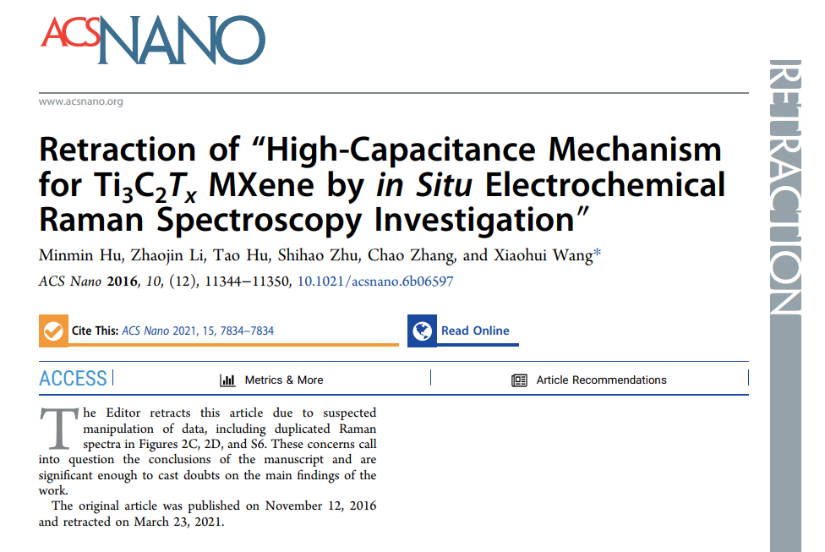
理工类被撤稿论文涉及的学术不端行为
拉曼光谱研究还原Ti3C2Tx MXene的高容量机理
发表期刊 ACS Nano
(美国化学学会，影响因子15.9)
撤稿原因 数据不可靠，图片重复，结论不可靠
第一作者 Minmin Hu, 中科院金属所
+中国科学技术大学
通讯作者 王晓辉，中科院金属所
由于怀疑对数据进行了捏造而撤回了本文，包括图2C、2D和S6中重复的拉曼光谱。由此对论文的结论提出了质疑。原文发表于2016年11月12日，并于2021年3月23日撤回。

Slide 9
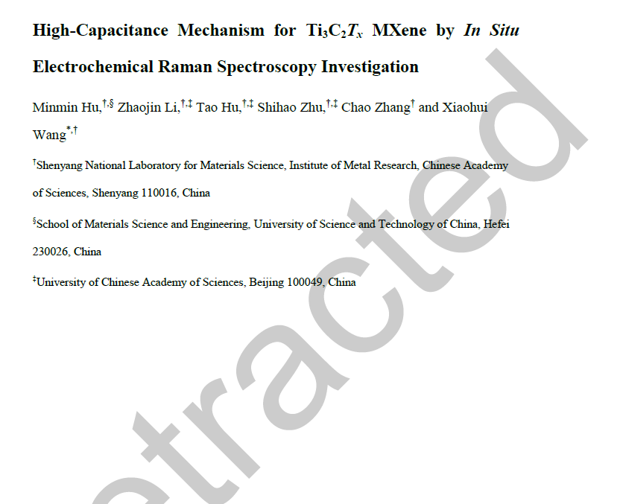

Slide 10
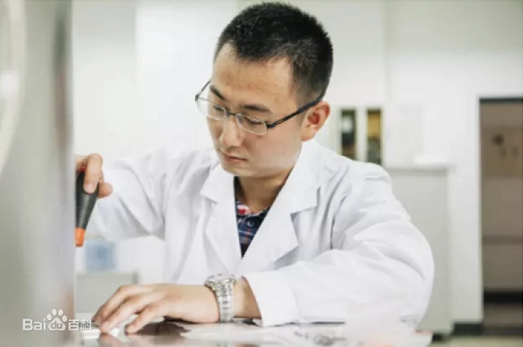
清华博士叶肖鑫，导师唐国翌撤稿事件
2010年进入清华大学（深圳研究生院）攻读材料科学博士学位
2015年7月毕业并获清华大学博士学位
2015年清华大学第20届“学术新秀”提名表彰
读博期间，叶肖鑫曾先后受邀担任国内外多家知名学术期刊的编辑和审稿人
发表SCI论文18篇，其中第一作者16篇，影响因子总和达38.4，论文被引用次数达83 次，其中有五篇论文被选为期刊当期封面文章；相关成果已申请两项国家发明专利和一项实用新型专利。

Slide 11
清华博士叶肖鑫，导师唐国翌撤稿事件
2016年3月，唐国翌教授收到对叶肖鑫论文可能存在学术问题的举报后，立即对叶肖鑫就读博士生期间发表的16篇论文进行全面核查，发现存在自我抄袭、图片重复利用、编造实验结果等问题，随即与相关出版机构多次沟通，提出全部撤稿的要求。
其中2014年发表的有9篇，2015年3篇，2016年2篇
上述撤稿信息均可在Retraction Watch Database上查到

Slide 12
叶肖鑫学术不端行为统计

Slide 13
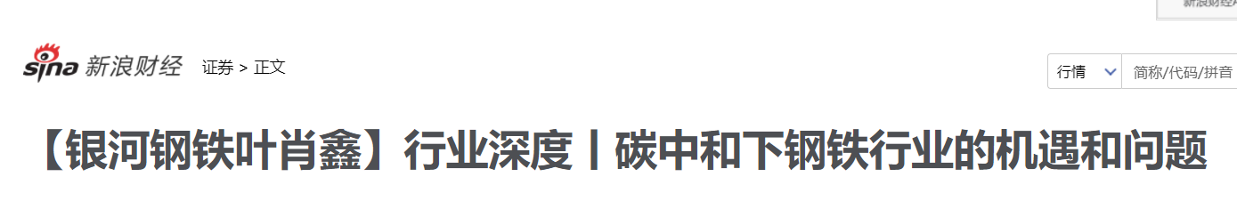
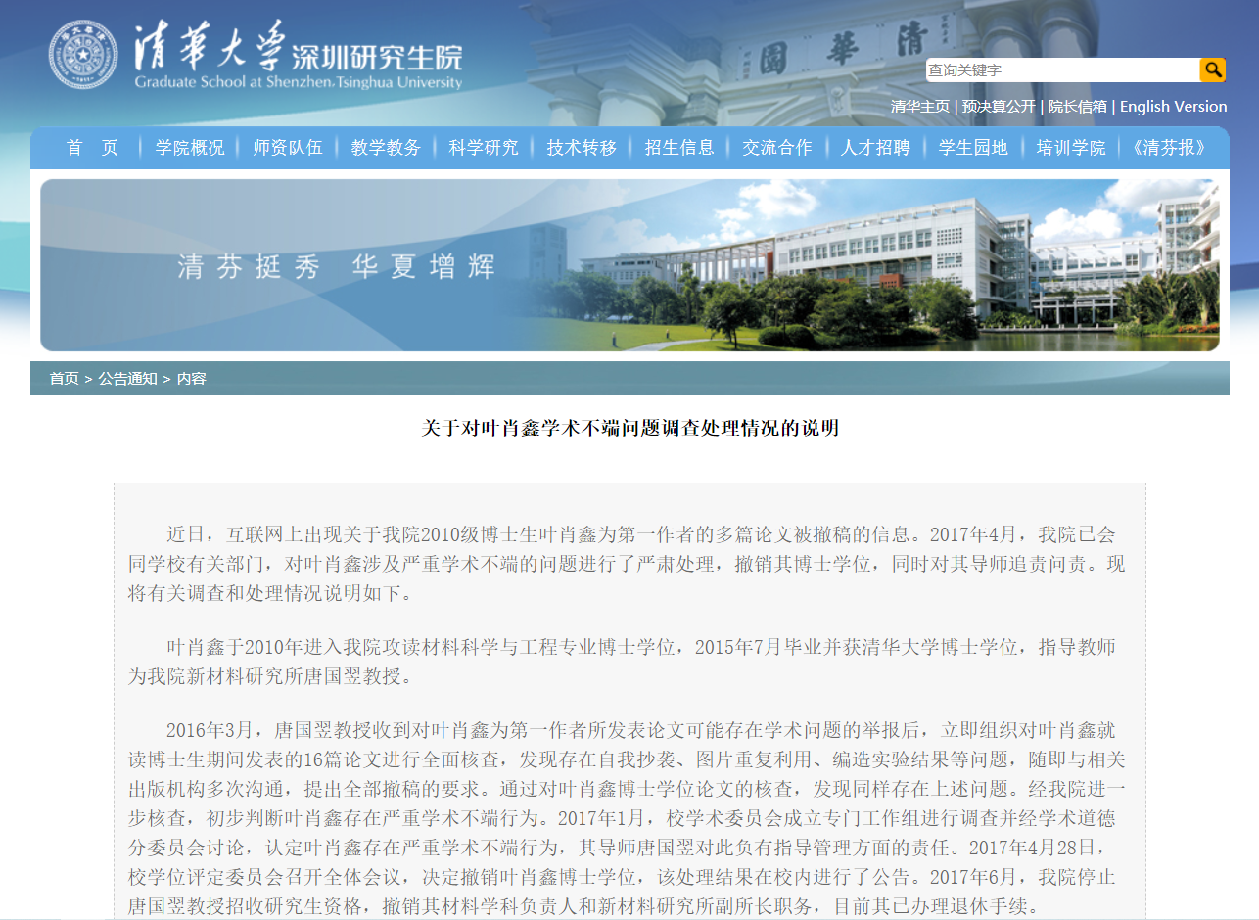
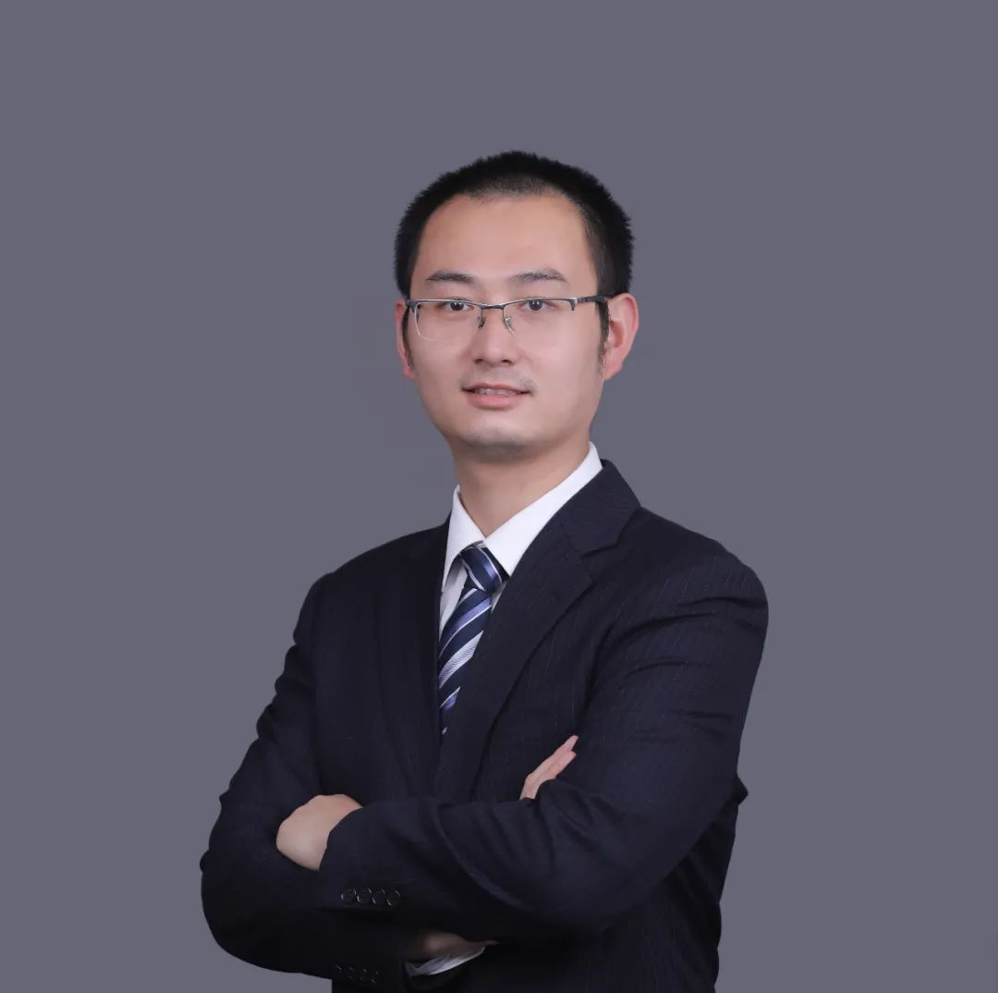
叶肖鑫事件处理后续及现况
叶肖鑫现况
钢铁行业分析师，清华大学材料科学与工程博士。
2018年加入中国银河证券研究院，主要从事黑色金属及有色研究。
叶肖鑫被撤销博士学位
唐国翌教授取消招收研究生资格，撤销其副所长职务，随后办理退休手续

Slide 14
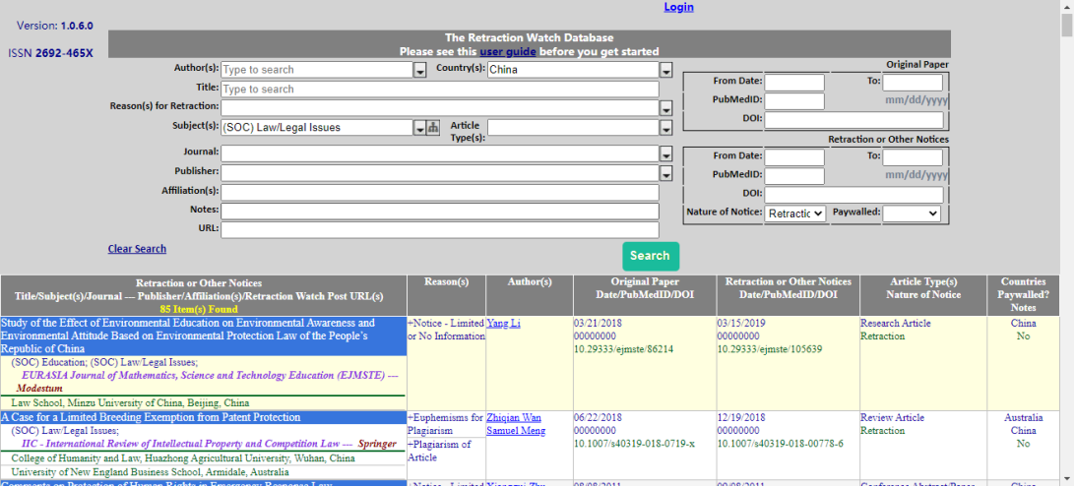
社科类被撤稿论文涉及的学术不端行为（Retraction Watch Database）

Slide 15
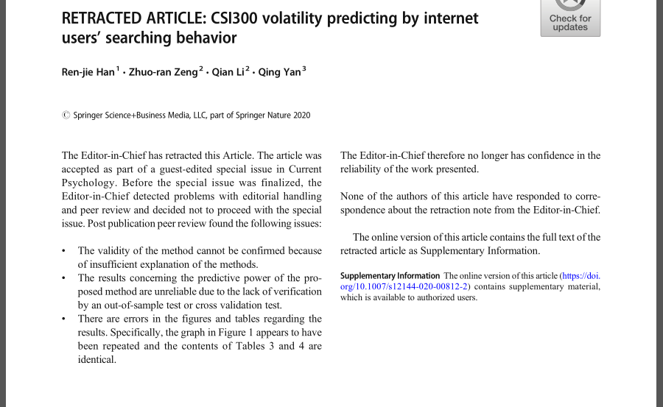
非学术不端问题

Slide 16
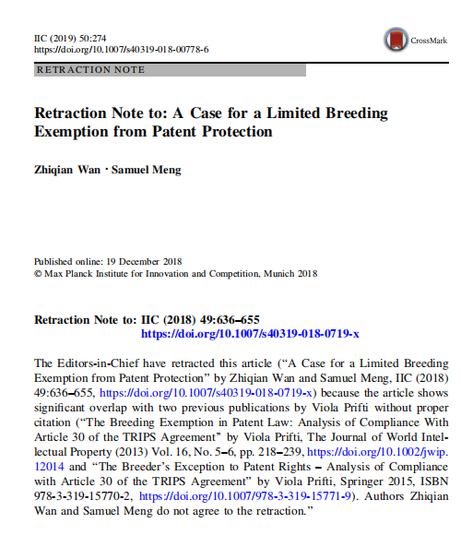
抄袭
Retraction Note to: IIC (2018) 49:636–655
https://doi.org/10.1007/s40319-018-0719-x
The Editors-in-Chief have retracted this article (‘‘A Case for a Limited Breeding Exemption from Patent Protection’’ by Zhiqian Wan and Samuel Meng, IIC (2018) 49:636–655, https://doi.org/10.1007/s40319-018-0719-x) because the article shows significant overlap with two previous publications by Viola Prifti without proper citation (‘‘The Breeding Exemption in Patent Law: Analysis of Compliance With Article 30 of the TRIPS Agreement’’ by Viola Prifti, The Journal of World Intel_x0002_lectual Property (2013) Vol. 16, No. 5–6, pp. 218–239, https://doi.org/10.1002/jwip.12014 and ‘‘The Breeder’s Exception to Patent Rights – Analysis of Compliance with Article 30 of the TRIPS Agreement’’ by Viola Prifti, Springer 2015, ISBN 978-3-319-15770-2, https://doi.org/10.1007/978-3-319-15771-9). Authors Zhiqian Wan and Samuel Meng do not agree to the retraction.’’
这篇文章与Viola Prifti之前的两篇论文有很大的重叠，但没有适当的引用
Notes:
放一段英文，想传达什么信息？可以在翻译的基础上，用中文做些解释。

Slide 17
剽窃
观点剽窃 | 不加引注或说明地使用他人的观点，并以自己的名义发表，应界定为观点剽窃。
数据剽窃 | 不加引注或说明地使用他人已发表文献中的数据，并以自己的名义发表，应界定为数据剽窃。
图片和音视频剽窃 | 不加引注或说明地使用他人已发表文献中的图片和音视频，并以自己的名义发表，应界定为图片和音视频剽窃。
研究(实验)方法剽窃 | 不加引注或说明地使用他人具有独创性的研究（实验）方法，并以自己的名义发表，应界定为研究（实验）方法剽窃。
文字表述剽窃 | 不加引注地使用他人已发表文献中具有完整语义的文字表述，并以自己的名义发表，应界定为文字表述剽窃。
整体剽窃 | 论文的主体或论文某一部分的主体过度引用或大量引用他人已发表文献的内容，应界定为整体剽窃。
他人未发表成果剽窃 | 未经许可使用他人未发表的观点，具有独创性的研究（实验）方法，数据、图片等，或获得许可但不加以说明，应界定为他人未发表成果剽窃。
学术出版规范 期刊学术不端行为界定（CY/T 174—2019）

Slide 18
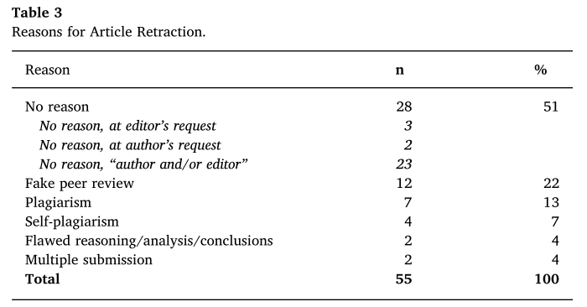
论文被撤稿原因 | n | %
没有原因 | 28 | 51
虚假同行评议 | 12 | 22
抄袭 | 7 | 13
自我抄袭 | 4 | 7
有缺陷的分析/结论 | 2 | 4
一稿多投 | 2 | 4
Retraction statements and research malpractice in economics
Notes:
用英文，演示效果不太好。制作中文表。

Slide 19
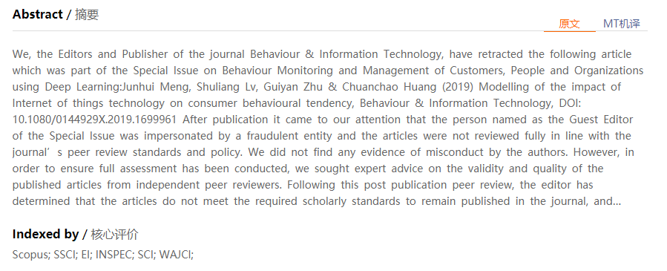
fake peer-review
在特刊发表后，我们注意到特刊的客座编辑是由一个欺诈性实体冒充的，文章没有完全按照期刊的同行评审标准和政策进行评审。我们没有发现作者有任何不当行为的证据。然而，为了确保全面评估已经进行，我们征求了专家意见的有效性和发表文章的质量。在这篇发表后的同行评议之后（后同行评议），编辑确定这些文章不符合要求的学术标准，不能继续发表在杂志上。

Slide 20
虚假同行评议
评议人从收到文亨仁（Hyung-In Moon）投稿的论文到完成评议的时间连24个小时都不到。因此，《酶抑制与医药化学期刊》主编克劳迪乌•苏普兰（Claudiu Supuran）开始产生了怀疑。
2012年，苏普兰就此事与文亨仁对证。文亨仁承认，这些“同行评议”完成的如此之快，是因为其中有很多都是他自己所写。
该期刊允许论文作者自己推荐几名同行评审员，文亨仁利用了这个漏洞。在他提交的名单中，有的名字是真实存在的科学家，有的是虚构的假名，而随姓名附上的电子邮件地址也都是伪造的：这些邮箱接受的邮件会直接发到他本人或同事的信箱里。

Slide 21
P-HACKING
我们在统计时经常用到P值，一般认为P≦0.05有统计学意义。但是现在很多统计学家并不是这样认为，对于P值的滥用和误用进行了苛刻的批评。
P-hacking 指统计分析数据时采用不同的方法直到P<0.05，P-hacking从字面意思上看是P值黑客，但是实际上P-hacking代表的是P值篡改。
y=ax1+bx2+c
t=() ()
或者看p值

Slide 22
研究生学术不端的相关处罚研究
教育部发布的《高等学校预防与处理学术不端行为办法》列出了七种学术不端行为，在现阶段研究生学术不端行为主要有四种表现形式：
剽窃抄袭他人学术成果
伪造科研数据
伪造文献
代写论文

Slide 23
伪造文献
研究生学术写作普遍存在的学术不端现象就是伪造文献。
曾有学者对硕士生导师进行的调查表明：

Slide 24
对研究生学术不端行为的处理程序上存在的问题
立法上存在的问题
具体内容原则化、操作性不强。
立法层级低。
高等学校处理研究生学术不端行为时存在的程序问题。
高等学校缺乏对处置学术不端行为权力的事前和事后监督。
高校作出开除学籍处分前，高校并未让研究生进行充分申辩，研究生对事实和依据的知情权无法得到充分保障。
高校作出开除学籍处分后，没有及时送达处分决定书。
夏繁.论研究生学术不端行为适用开除学籍的正当程序[J].社会科学论坛,2019(02):234-242.

Slide 25
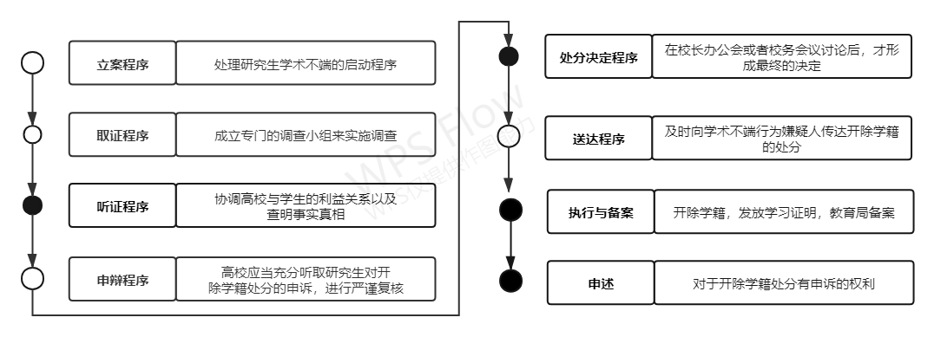
研究生学术不端行为适用开除学籍的具体正当程序
夏繁.论研究生学术不端行为适用开除学籍的正当程序[J].社会科学论坛,2019(02):234-242.

Slide 26
参考文献：
[1]杨耀,施筱勇.基于撤稿观察数据库的论文撤稿国际比较研究[J].科技管理研究,2021,41(10):221-226.
[2]《 中国护理管理 》编辑部 . 撤 稿[J]. 中 国 护 理 管 理 , 2019(3):372-372.
[3]夏繁.论研究生学术不端行为适用开除学籍的正当程序[J].社会科学论坛,2019(02):234-242.
[4]朱琳. 科研不端行为的刑法规制研究[D].东北师范大学,2020.DOI:10.27011/d.cnki.gdbsu.2020.001275.
[5]夏繁.论研究生学术不端行为适用开除学籍的正当程序[J].社会科学论坛,2019(02):234-242.DOI:10.14185/j.cnki.issn1008-2026.2019.02.024.
[6]王少,孔燕.科研不端责任承担研究[J].科学学研究,2018,36(08):1360-1365.DOI:10.16192/j.cnki.1003-2053.2018.08.003.
[7]吕东锋.科研不端行为的法律规制研究与展望(2006～2016)[J].法学教育研究,2017,17(02):215-229+347.

Slide 27


谢谢聆听！

